Slide 1
计算机组成原理与体系结构 复习课 I
赖晓铮

Slide 2
考试三注意
1. 能写的尽量写，解答不要留空。
2. 做题要仔细，格式要注意，按步骤给分。
3. 没有过程只有答案，或者过程明显错误而答案却
正确的，整题没分。

Slide 3
第一章 概论

Slide 4
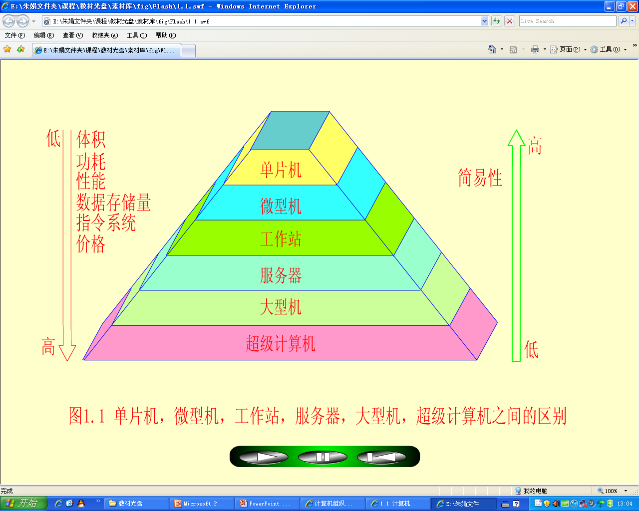
通用计算机分类

Slide 5
计算机系统的层次结构（硬件）
第一层次：数字逻辑层
问题：使用何种线路和如何存储信息、传送信息、
运算和加工信息。
第二层次：微体系结构层
问题：需设置哪些功能部件，每个部件如何组成和
怎样运行，部件之间如何相互连接并协同工作
第三层次：指令系统层
问题：确定使用哪些指令，指令能处理的数据类型
和对其运算所有的算法，指令的格式和完成的功能。

Slide 6
1.5 计算机系统的层次结构（软件）
由高级语言编译程序
支持执行。
第5层
高级语言层
编译程序
由汇编程序支持执行。
第4层
汇编语言层
汇编程序
由操作系统程序实现。
第3层
操作系统层
操作系统
由微程序解释机器指
令系统，属硬件级。
机器语言层
第2层
微程序
微指令直接由硬件执行。
微程序设计层
第1层
微指令直接由硬件执行
计算机系统的层次结构

Slide 7
1.5.3 三个常用术语的物理概念
1.计算机体系结构
计算机体系结构(computer architecture)这个专门术语已被广泛使用，它定义为机器程序员所看到的传统机器级别所具有的属性，其实质是确定计算机系统中软/硬件的界面。

Slide 8
1.5.3 三个常用术语的物理概念
2.计算机组成
计算机组成（computer organization）也
译成计算机组织，指的是计算机体系结构的逻辑
实现，包括物理机器级内的数据流和控制流的组
成以及逻辑设计等。它着眼于物理机器级内各事
件的排序方式与控制方式，各部件的功能以及各
部件的联系。

Slide 9
1.5.3 三个常用术语的物理概念
3.计算机实现
计算机实现（computer implementation）指的是计算机组织的物理实现，它着眼于器件技术和微组装技术。包括处理机、主存等部件的物理结构，器件的集成度和速度，模块、插件、底板的划分与连接，信号传输，电源、冷却及整机装配技术等。

Slide 10
计算机体系结构的发展
冯·诺依曼计算机的主要特点是：
▪ 存储程序方式，按地址访问；
▪ 指令顺序执行；
▪ 单元定长的一维线性空间存储器；
▪ 使用低级机器语言，数据以二进制表示；
▪ 单处理机结构，以运算器为中心。
改进后的冯·诺依曼计算机使其从原来的以运算器为中心演变为以存储器为中心。从系统结构上讲，主要是通过各种并行处理手段提高计算机系统性能。

Slide 11
Structure - Top Level
Peripherals
Computer
Central
Processing
Unit
Main
Memory
Computer
Systems
Interconnection
Input
Output
Communication
lines

Slide 12
Structure - The CPU
CPU
Computer
Arithmetic
and
Login Unit
I/O
Cache
System
Bus
CPU
Internal CPU
Interconnection
Memory
Control
Unit

Slide 13
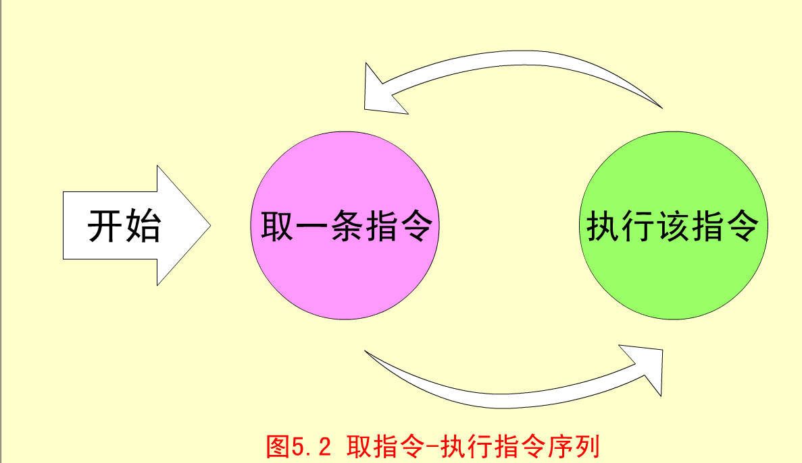
CPU如何区分读出的代码是指令还是数据？
指令流：时间：取指周期，空间：内存到指令寄存器
数据流：时间：执行周期，空间：内存到数据寄存器

Slide 14
计算机体系结构的分类
按指令流和数据流的多倍性概念进行分类：
（1）单指令流单数据流SISD ，传统的单处理机属于SISD计算机。
（2）单指令流多数据流SIMD，并行处理机是SIMD计算机的典型代表。
（3）多指令流单数据流MISD ，实际上不存在，但也有学者认为存在 。
（4）多指令流多数据流MIMD ，包括了大多数多处理机及多计算机系统。

Slide 15
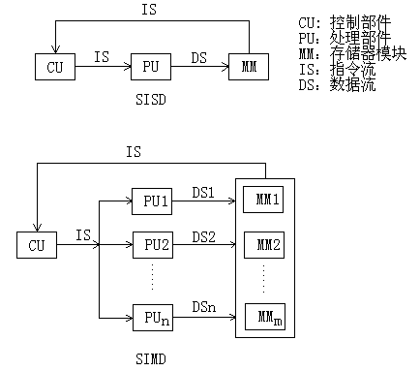

Slide 16
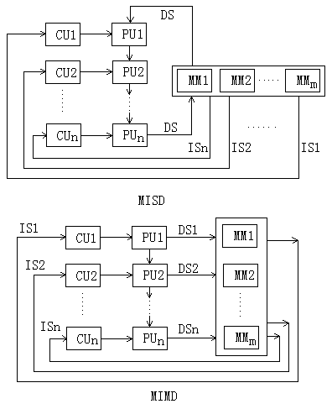

Slide 17
第二章 运算方法和运算器

Slide 18
2.1 数据与文字的表示方法
2.1.1 数值的机器码表示
① 码 制： 计算机中表示数的大小和正负的方法。
② 机器数(机器码) ：计算机内部编码表示的数，
③ 真 值： 机器数原来的数值称为真值；
④ 机器数的形式：原码，补码，移码，反码

Slide 19
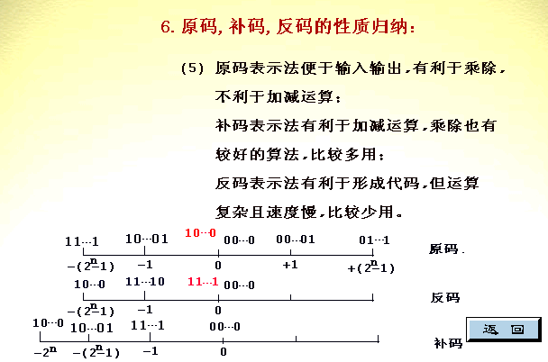
2.1.1 数值的机器码表示
【例1 】以定点整数为例,用数轴形式说明原码、补码、反码表示范围和可能的数码组合

Slide 20
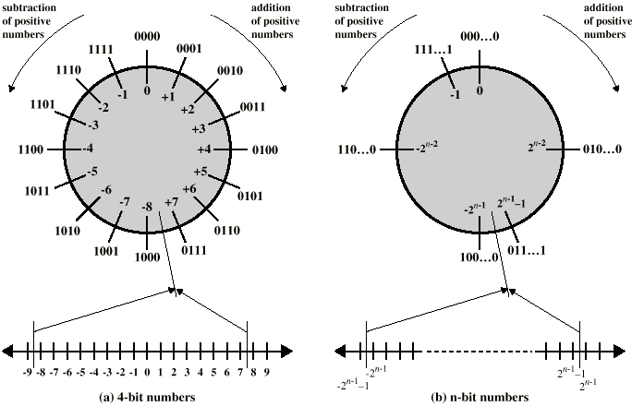
补码的几何描述

Slide 21
【例2.3】 已知[X]_{补}=010011011，求X=?
解: X = 0×2⁸ + 1×2⁷ +0×2⁶ +0×2⁵ + 1×2⁴
+1×2³ +0×2² +1×2¹ +1×2⁰
= 155
【例2.4】 已知[X]_{补}=110011011，求X=?
解: X = -1×2⁸ + 1×2⁷ +0×2⁶ +0×2⁵ + 1×2⁴
+1×2³ +0×2² +1×2¹ +1×2⁰
= -256+155
= -101

Slide 22
2.1.2 数值数据的定点表示
定点表示法：小数点的位置固定不变；
定点机：数是用定点表示的计算机。
常用的定点数表示：（符号位和数值域 两部分组成）
① 纯小数：定点于数的最高位之前
X₀
.X₁ X₂ · · · X_{n-1}
符号位
数值域(尾数)
原码：–(1–2^{–n+1})～+(1–2^{–n+1})
补码： –1～+(1–2^{–n+1})
表数范围：

Slide 23
2.1.2 数值数据的定点表示
常用的定点数表示：
② 纯整数：定点于数的最低位之后
X₀
X₁ X₂ · · · X_{n-1} .
符号位
数值域(尾数)
表数范围：
原码、反码：–(2^{n-1} –1)～+(2^{n-1} –1)
补码、移码： –2^{n-1}～+(2^{n-1} –1)

Slide 24
【例2.8 】机器字长16位，定点表示，尾数15位，数符1位问：
（1）定点原码整数表示时，最大正数是多少？最小负数是多少？
（2）定点原码小数表示时，最大正数是多少？最小负数是多少？
解：定点原码整数表示
最大正数值＝（2¹⁵－1 ）10＝ （＋32767）10
最小负数值＝ － （2¹⁵－1 ）10＝ （ － 32767）10
0 111 1111 1111 1111
1 111 1111 1111 1111

Slide 25
定点原码小数表示
最大正数值＝（ 1－ 2⁻¹⁵ ）10
＝ （＋0.111 1111 1111 1111）2
最小负数值＝ －（ 1－ 2⁻¹⁵ ）10
＝ （ － 0.111 1111 1111 1111 ）2
0 111 1111 1111 1111
1 111 1111 1111 1111

Slide 26
2.2 定点数的加减法运算及加法器

Slide 27
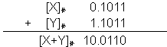
例：X=+0.1011，Y＝-0.0101，求X+Y
解： [X]_{补}= 0.1011 ， [Y]_{补}= 1.1011
所以， X+Y= +0.0110
补码加法的两个特点：
① 符号位作为数的一部分参加运算, 符号位的进位丢掉。
② 参加运算的操作数和运算结果均为补码形式表示。

Slide 28
【例2.14】 已知[x]_{补}＝1.1010, [y]_{补}＝1.0110,
求[x-y]_{补}。
解：
[x - y]_{补}=[x]_{补}+[- y]_{补}
[- y]_{补}=0.1010
∴ [x - y]_{补}=1.1010+0.1010
=10.0100=0.0100 (mod 2)
用真值运算并加以验算
∵ x= - 0.0110 y= - 0.1010
∴ x – y = - 0.0110 -(- 0.1010)
= +0.0100

Slide 29
2 . 2. 3 溢出及其判别:
溢出：运算结果超出机器的表数范围
正溢：两个正数相加,结果大于机器所能表示的最大正数。
负溢：两个负数相加,结果小于机器所能表示的最小负数。
可表示的数
负溢
正溢
-1
0
1

Slide 30
补码的几何描述

Slide 31
2 . 2. 3 溢出及其判别:
（1) 单符号位的判溢
两操作数同号且和数的符号与操作数的符号不同。
【例】 设字长为8位(包括1位符号)，若十进制数
x= –73，y= –83，用二进制补码求[x+y]_{补}。
解：
x=(–73)₁₀=(–1001001)₂，[x]_{补}＝10110111
y=(–83)₁₀=(–1010011)₂，[y]_{补}＝10101101
则 [x+y]_{补}=10110111+10101101
=01100100 （溢出）

Slide 32
2 . 2. 3 溢出及其判别:
（1) 双符号位的判溢: 01/10
例如：X = +0.1100，Y=+0.1000，求X+Y
解： [X]_{补}=00.1100， [Y]_{补}=00.1000
[X]_{补} 00.1100
+ [Y]_{补} 00.1000
[X+Y]_{补} 01.0100
两个符号位出现“01”，表示已经溢出，结果大于+1。

Slide 33
题 2-6(3)：X=10111，Y=11011，求X-Y
解： [X]_{补}=00 10111， [Y]_{补}=00 11011
[-Y]_{补}=11 00101
[X]_{补} 00 10111
+ [-Y]_{补} 11 00101
[X-Y]_{补} 11 11100
符号位“11”，表示未溢出， 故 X-Y = -00100
注意: 补码只有加法,没有 -[X]补

Slide 34
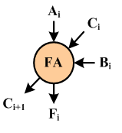
2.2.4 二进制并行加减法器
1．全加器
（2）一位全加器的逻辑图和符号表示
F_{i} = A_{i}⊕ B_{i}⊕C_{i}
C_{i+1}=A_{i}·B_{i}+ (A_{i}⊕B_{i})·C_{i}

Slide 35
（4）n位串行进位加减法器结果形成时间
ta=n×2T+3T×3=(2n+9)T
OF
F_{n-1}
F_{n-2}
……
F₁
F₀
C_{n-2}
C₂
C₁
C₀
FA
FA
FA
FA
C_{n}
C_{n-1}
B’_{n-1}
B’_{n-2}
B’₁
B’₀
M=0加
M=1减
…………
方式控制M
B_{n-1}
A_{n-1}
B_{n-2}
A_{n-2}
……
B₁
A₁
B₀
A₀
符号位
图2.3 行波进位的补码加法/减法器

Slide 36
题2-11 加法器进位链
C_{i+1}=A_{i}·B_{i}+ (A_{i}⊕B_{i})·C_{i}
令Yn= An·Bn Xn= (An⊕Bn)
称Yn为4位进位加法链的进位产生函数。
称Xn为4位进位加法链的进位传递函数。
C_{n+1}=Yn+XnC_{n}
C1=Y0+X0C0
C2=Y1+X1C1 =Y1+X1Y0 +X1X0C0
（2.30）
C3=Y2+X2C2=Y2+X2Y1 +X2X1Y0 +X2X1X0C0
C4=Y3+X3C3=Y3+X3Y2 +X3X2Y1 +X3X2X1Y0 +X3X2X1X0C0
串行 并行

Slide 37
2.3 定点乘法运算

Slide 38
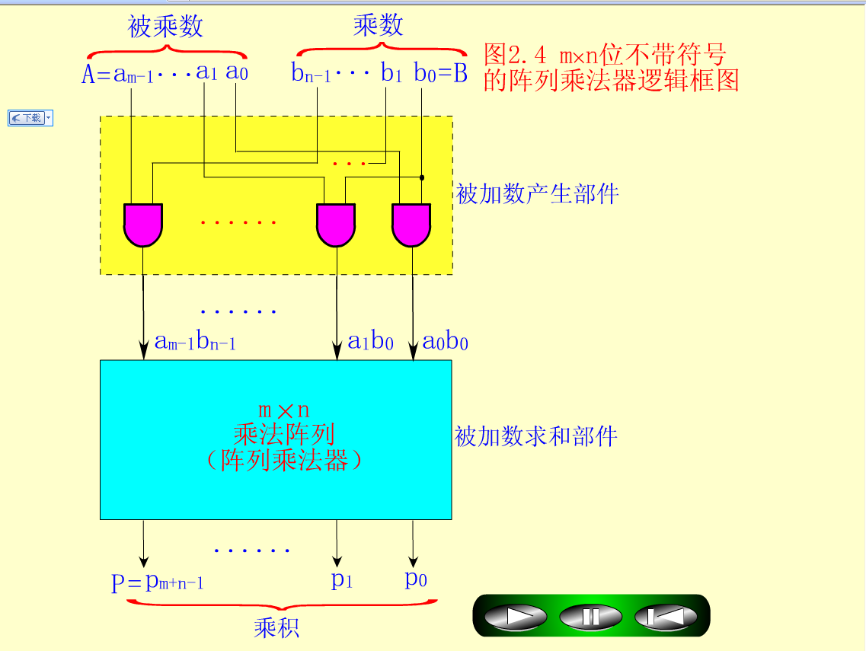
|A |× |B |

Slide 39
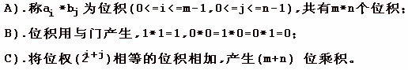
乘法操作过程:
am-1 ... a2 a1 a0
× bn-1 ... b2 b1 b0
am-1b0 ... a2b0 a1b0 a0b0
am-1b1 … a1b1 a0b1
am-1b2 a0b2
am-1bn-1 … a1bn-1 a0bn-1
Pm+n-1 Pm+n-2 … P2 P1 P0

Slide 40
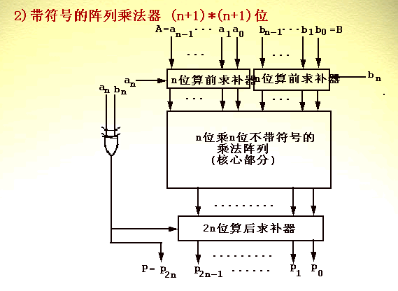
[B_{N}]_{补}
| B_{N} |
|A_{N}×B_{N}|
[A_{N}×B_{N}]_{补}

Slide 41
2.带符号的阵列乘法器(补码)
补码：（被乘数、乘数、乘积均用补码表示）
先由补码求出原码，再求出绝对值
[A_{N}]_{补}→ [A_{N}]_{原}→ |A_{N} | 原码与绝对值的区别？
符号位单独处理， |A_{N} |参加运算
P2n =An⊕ Bn |P|= |A_{N} |× |B_{N} |

Slide 42
【题2-7】
X=11011，Y= －11111，用原码阵列乘法器求出X×Y的值。
X=－11111，Y= －11011，用补码阵列乘法器求出X×Y的值。
解：数据是原码
[X]_{原}=0 11011 [Y]_{原}=1 11111
符号位单独处理
0⊕1=1
解：数据是补码
[X]_{补}=1 00001 [Y]_{补}=1 00101
算前求补器输出后
|X|=11111， |Y|=11011
符号位单独处理
1⊕1=0

Slide 43
1 1 0 1 1
× 1 1 1 1 1
1 1 0 1 1
1 1 0 1 1
1 1 0 1 1
1 1 0 1 1
1 1 0 1 1
1 1 0 1 0 0 0 1 0 1
[X×Y]_{原}=11101000101
1 1 1 1 1
× 1 1 0 1 1
1 1 1 1 1
1 1 1 1 1
0 0 0 0 0
1 1 1 1 1
1 1 1 1 1
1 1 0 1 0 0 0 1 0 1
|X|×|Y| = 1101000101
算后求补器输出后 [X×Y]_{补}=01101000101

Slide 44
【例16】 设X=+15，Y= －13，用带求补器的阵列乘法器求出X×Y的值。
解：数据是原码
[X]_{原}=01111，[Y]_{原}=11101
算前求补器输出后 注意：原码与绝对值区别
| X | =1111 | Y |=1101
符号位单独处理 X₀⊕ Y₀=0⊕ 1=1

Slide 45
1 1 1 1
× 1 1 0 1
1 1 1 1
0 0 0 0
1 1 1 1
1 1 1 1
1 1 0 0 0 0 1 1
[X×Y]_{原}=111000011
X×Y =(－11000011）2=(－ 195) 10

Slide 46
2.4 定点除法运算

Slide 47
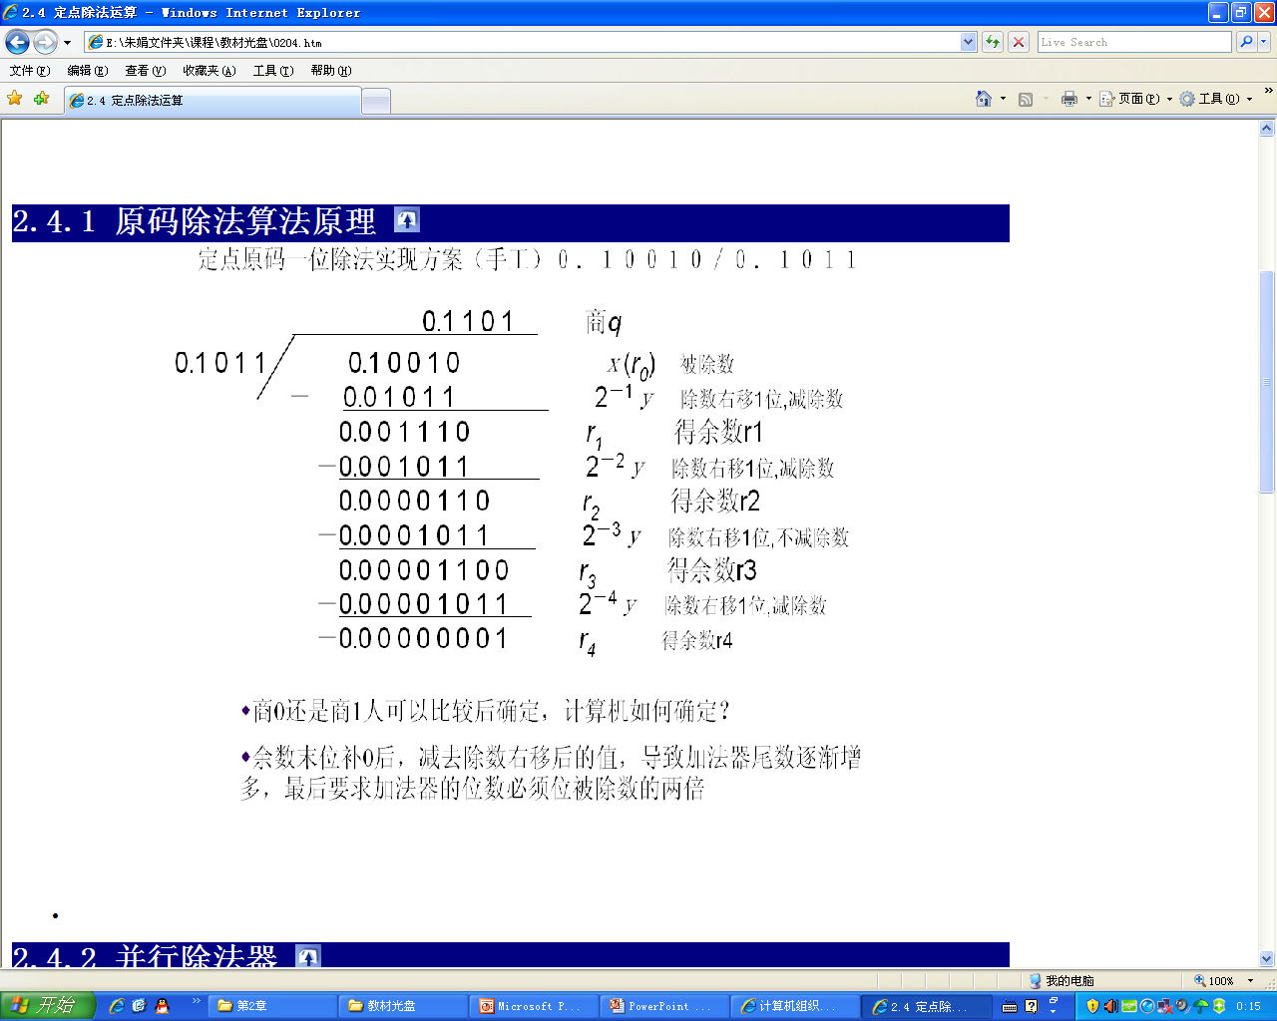
1）恢复余数法
计算机怎么判断？
若为定点整数，则被除数X=X₁ X₂ X₃ X₄ X₅ X₆，除数Ｙ=Ｙ₁Ｙ₂Ｙ_{3，}得到的商Q=Q₁Q₂Q₃（Q0=0），R= R₄ R₅ R₆。
若为定点小数，则被除数X=0.X₁ X₂ X₃ X₄ X₅ X₆，除数Ｙ=0.Ｙ₁Ｙ₂Ｙ₃，得到的商Q=0.Q₁Q₂Q₃（Q₀=0），R=0.000 R₄ R₅ R₆

Slide 48
2）加减交替法
【例2.28】x＝0.101001，y＝0.111，求x÷y。
解： [ x ]_{补}＝0.101001
[y ]_{补}＝0.111
[ –y ]_{补}＝1.001

Slide 49
[ –y ]_{补}＝1.001
[y ]_{补}＝0.111
被除数 x 0 . 1 0 1 0 0 1
+[-y]_{补} ₀ 1 . 0 0 1
第一步减除数y
余数为负 1 . 1 1 0 0 0 1 < 0
余数为负，商0,q₀＝0
控制下步做加法
+[y]_{补} ₁ 0 . 0 1 1 1
除数右移1位,加y
余数为正，商1,q₁＝1
控制下步做减法
余数为正 0 . 0 0 1 1 0 1 > 0
+[-y]_{补}
₀ 1 . 1 1 0 0 1
除数右移2位,减y
余数为负 1 . 1 1 1 1 1 1 < 0
余数为负，商0,q₂＝0
控制下步做加法
+[y]_{补}
₁ 0 . 0 0 0 1 1 1
除数右移3位,加y
余数为正 0 . 0 0 0 1 1 0 > 0
余数为正，商1,q₃＝1
所以， x÷y＝0.101 余数 r=(0.00r₃r₄r₅r₆)=0.000110

Slide 50
2.5 定点运算器的组成与结构
2. 5. 1 逻辑运算
1．逻辑数
通常用“1”表示逻辑真，用“0”表示逻辑假的非数值数据。
2．计算机的基本逻辑运算
（1）逻辑非（ ）运算
按位求反，即求反运算使1变0，0变1。
若数x= x₀x₁x₂…x_{n}，则 。
（2）逻辑加（∨或+）运算
对两个数进行逻辑加，就是按位求它们的“或”，
若x= x₀x₁x₂…x_{n}，y= y₀y₁y₂…y_{n}，x∨y=Z= Z₀Z₁Z₂…Z_{n}，则 Z_{i}=x_{i}∨y_{i} (i=0，1，2，…，n)。

Slide 51
2.5.1 逻辑运算
2．计算机的基本逻辑运算
（3）逻辑乘（∧或 · ）运算
对两数进行逻辑乘，就是按位求它们的“与”。
若x= x₀x₁x₂…x_{n}，y= y₀y₁y₂…y_{n}，若x∧y=Z=Z₀Z₁Z₂…Z_{n}，
则Z_{i}=x_{i}∧y_{i} (i=0，1，2，…n)。
(4) 逻辑异（⊕）运算
对两数进行逻辑异，就是按位求它们的模2加。
若x= x₀x₁x₂…x_{n}，y= y₀y₁y₂…y_{n}，x⊕y=Z= Z₀Z₁Z₂…Z_{n}，
则 Z_{i}=x_{i}⊕y_{i} (i=0，1，2，…n)。
【例2.29】 设两数x=1011，y=0101，求 ，x∨y，x∧y，x⊕y。
解： ＝0100 x∨y＝1111 x∧y＝0001 x⊕y＝1110

Slide 52
2.5.1 逻辑运算
3．逻辑运算的特点
① 按位进行，各位的结果互不牵连；所以无借位，
进位，溢出等问题；
② 运算简单；
③ 每一位都可看成一个逻辑变量。 所以无符号位，
数值位，阶码和尾数的区分。

Slide 53
数值数据的浮点表示
小数点的位置可以在一定范围内浮动。
浮点机：数是用浮点表示的计算机。
（1）浮点数N的构成
N=R^{e}×m
在机器中的表示：
指数e
尾数m
式中：
e为阶，包括阶符和阶码(整数)，
阶码位数决定了浮点数表数范围。
m为尾数，包括数符和尾数，表示数的精度和正负。

Slide 54
数值数据的定点与浮点表示
（2）规格化浮点数
① 什么叫规格化数?
尾数的最高位为非零数值的浮点数，即
(R＝2)
例如： 2⁰¹¹×0.1011 ---- 规格化
2¹⁰⁰×0.01011 ---- 非规格化

Slide 55
为什么要规格化?
a. 使一个数的浮点表示是惟一的；
b.能保留最多的有效数字，避免丢失运算精度。
例：计算0.1101×0.0001的乘积
解：
（1）定点运算： 0.1101×0.0001＝0.00001101
取高位乘积：0.1101×0.0001＝0.0000
（2）浮点运算：0.1101＝2⁰×0.1101 , 0.0001＝2^{–11}×0.1000
即：(2⁰×0.1101)×(2^{– 11}×0.1000)＝2^{– 11}×0.01101000
左规 ＝2^{– 100}×0.11010000

Slide 56
数值数据的浮点表示
（2）规格化浮点数
③ 如何实现规格化?
a.若 |m|≥1 ，则将尾数右移，每右移一位，
阶码加1，称为向右规格化，简称右规。
2¹⁰⁰×01.01011
= 2¹⁰¹×0.10101(1)
b.若 |m|< ，则将尾数左移，每左移一位，
阶码减1，称为向左规格化，简称左规。
2¹⁰¹×0.01011
= 2¹⁰⁰×0.10110

Slide 57
数值数据的浮点表示
2. 浮点数表示：
（4）IEEE754标准—浮点表示标准化
① IEEE754的浮点数格式
符号位 指 数 尾 数
S
E
M
阶用移码，尾数用原码，规格化尾数为1.M，
个位的“1”为隐含位。

Slide 58
（4）IEEE754标准—浮点表示标准化
② 两种常用的IEEE754 浮点数据格式：
a.单精度格式(32位) :S为1位， E阶码8位，M为23位
N=(–1)^{S}×2^{E–127} ×(1.M)
E=(2⁷-1)+e=127+e，
真值e=[–126, 127], 则E=[1, 254]
b. 双精度格式(64位):符号位S为1位，阶码11位，M为52位
N=(–1)^{S}×2^{E–1023} ×(1.M)
E= (2¹⁰–1) +e=1023+e，
e表示数的范围是[–1022, 1023], 则E=[1, 2046]

Slide 59
【例2.1 】x的754标准（41360000）₁₆=（？）₁₀
0100 0001 0011 0110 0000 0000 0000
S 阶码(8位) 尾数（23位）
解：指数 e ＝阶码－127
＝10000010 －01111111
＝00000011 ＝（3）₁₀
1.M=1.011011000000000000＝1.011011
x ＝（－1）^{s}×1.M×2e
＝（1.011011）×2³
＝ 1011.011＝（11.375）₁₀

Slide 60
例:2.2
把十进制数－33.5转换为IEEE754标准的单精度规格化数的表示形式。
解: （－33.5）₁₀=（－100001.1）₂
=（－2¹⁰¹×1.000011）₂
故规格化的浮点数：
S=1, E= 127 + 5 = 132=2⁷+2²=(10000100) ₂,
1100 0010 0000 0110 0000 0000 0000 0000
C2060000_{H}

Slide 61
注:把十进制数－33.625转换为二进制数的表示形式。
解: （－33.625）₁₀=（－100001.101）₂
十进制 余数 二进制 十进制小数 二进制小数
33 100001. 0.625 0.101
/2 16 1 10000.1 ×2 1.25 1.01
/2 8 0 1000.0 ×2 0.5 0.1
/2 4 0 100.0 ×2 1.0 1.0
/2 2 0 10.0
/2 1 0 1.0
/2 0 1 0.1

Slide 62
2.6 浮点运算方法和浮点运算器
浮点数的运算包括了阶和尾数两部分的运算，
它们的运算可以使用任一种相应的定点运算进行。
① 浮点加减法
（E_{x}≥E_{y}）
或
（E_{x}＜E_{y} )
② 浮点乘法：
（2.52）
③ 浮点除法：
（ ≠0）

Slide 63
2. 6. 1 浮点加减法运算
（E_{x}≥E_{y}）
1.对阶---使两个浮点数阶码取得一致的过程。
2.取大阶Max(Ex，Ey)，尾数相加减。
3.结果规格化 (尾数是规格化的数）
4. 舍入处理
:尾数右移时，为减少误差，需进行舍入处理。
5. 溢出及其处理

Slide 64
6．浮点加减法运算操作流程
加 法
减 法
是
否
是
阶码相同?
尾数上溢
已是规格化
y变符号
否
是
否
是
小阶加1
尾数右移1位
尾数加法
（带符号）
尾数右移1位
阶码加1
尾数左移1位
阶码减1
取指定位数，舍入处理
x = 0?
否
否
否
否
否
否
y = 0?
尾数= 0?
尾数= 0?
阶码上溢
阶码下溢
是
是
是
是
是
z←y
z←x
z←另一数
z←0
报告上溢
报告下溢
0操作数检查
对阶操作
尾数加减
结果规格化
结 束
图2.33 浮点加减运算操作流程

Slide 65
【例2.34】 设二进制数x=2^{– 010}×0.10010010，y=2– ⁰¹¹×(– 0.11110111)，阶6位（包括2位阶符），尾数10位(包括2位尾符），用补码浮点运算求x+y的值。
解：从给定条件得到2个操作数浮点表示的机器数为：
[x]_{浮}=11 1110，00.10010010
[y]_{浮}=11 1101，11.00001001
(1) 求阶差并对阶
[ΔE]_{补}=[E_{x}]_{补}+[– E_{y}]_{补}=111110+000011=000001
即ΔE=1，y的阶码小，应将M_{y}右移一位，E_{y}加1。
[y]_{浮}=11 1110，11.10000100 (1)
上式中（1）表示M_{y}右移一位后移出的最低位尾数（不要丢弃！）

Slide 66
（2）将对阶后的尾数相加
00. 10010010
+ 11. 10000100 (1)
00. 00010110 (1)
（3）规格化处理并舍入
运算结果尾数不是规格化，此处应执行左规处理，
尾数左移3位 00.00010110（1）→ 00. 10110100
阶码减3, 用加二进制数[– 11]_{补}=111101，
111110+ [– 11]_{补}=111110+ 111101=111011
[x+y]_{浮}=111011，00. 10110100
（4）溢出检查
由于两位阶符为11，不是01，因此无溢出。
最终的结果为 x+y=2^{– 101}×0. 10110100

Slide 67
【题2-9(1)】 设二进制数x=2^{– 011}×0.100101，y=2– ⁰¹⁰×(– 0.011110)，阶3位,尾数6位, 按照 浮点运算 求[x+y] , [x-y] 。
解：从给定条件得到2个操作数浮点表示的机器数为：
[x]_{浮}=11 101，0.100101
[y]_{浮}=11 110，1.100010
[-y]_{浮}=11 110，0.011110
(1) 求阶差并对阶
注意: 必须有求阶差的过程!不能用＞＜判断!
[ E_{y} ]_{补}= 11 110 故 [ – E_{y} ]_{补}= 00 010
[ΔE]_{补}=[E_{x}]_{补}+[– E_{y}]_{补}=11 101 + 00 010=11 111
即ΔE= – 1，x的阶码小，应将M_{x}右移一位，E_{x}加1。
[x]_{浮}=11 110，0.010010 (1)

Slide 68
（2）将对阶后的尾数相加
+[y]_{浮}=11 110，1.100010
0. 010010 (1)
+ 1. 100010
1. 110100 (1)
规格化处理:
尾数左移2位 1.110100（1）→ 1. 010010
阶码减2, 11 110 + [– 10]_{补}=11 110+ 11 110=11 100
[x+y]_{浮}=11 100，1. 010010
[x+y] = (-0.101110)×2⁻¹⁰⁰

Slide 69
（3）将对阶后的尾数相减
+[-y]_{浮}=11 110，0.011110
0. 010010 (1)
+ 0. 011110
0. 110000 (1)
舍入处理(朝0舍入) 必须说明舍入方式
0.110000（1）→ 0. 110000
[x-y]_{浮}=11 110，0. 110000
[x-y] = (0.110000)×2⁻⁰¹⁰

Slide 70
2. 6. 2 浮点乘除法运算
1．浮点乘法运算
则
浮点乘法运算包括以下四个步骤：
(1）对被乘数和乘数判零
(2）阶码相加
(3）尾数相乘
用相应机器数的定点乘法算法进行
(4) 结果规格化

Slide 71
1．流水线原理
流水线技术（ 时间并行技术）
流水线技术是指：将一个重复的时序过程分解成为若干个子过程，而每个子过程都可有效地在其专用功能段上与其他子过程同时执行。
流水线技术特点
(1) 流水过程由多个相联系的子过程组成，每个 子过程称为流水线的“级”或“段”。“段”的数目称为流水线的“深度”。
(2) 每个子过程由专用的功能段实现；

Slide 72
流水线技术特点
(3) 各个功能段所需时间应尽量相等，否则，时间长 的功能段将成为流水线的瓶颈，会造成流水线的 “堵塞”和“断流”。这个时间一般称为时钟周期
(4) 流水线需要有“通过时间”（第一个任务流出结果 所需的时间），在此之后流水过程才进入稳定工作状 态，每一个时钟周期流出一个结果；
(5) 流水技术适合于大量重复的时序过程，只有输入 端能连续地提供任务，流水线效率才能充分发挥。

Slide 73
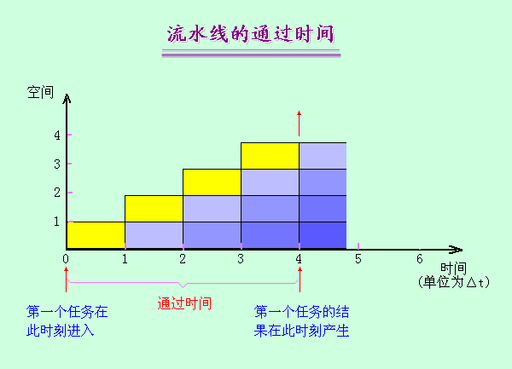

Slide 74
L
L
L
L
L
输入
S₁
S₂
S₃
S₄
输出
时钟C
四级流水浮点加/减运算的基本结构
流水线需在各个过程段之间设置高速缓冲寄存器L
线性流水线时钟周期 τ=max{τ_{i}}+τ_{l} =τ_{m}+τ_{l}
式中max{τ_{i}}表示取所有过程段中所需的最长操作时间。

Slide 75
从理论上说，一个具有 k级过程段的流水线处理n个任务所需的时钟周期数为：
T_{k}=k+(n – 1)
非流水线的硬件来处理n个任务所需的时钟周期数为：
T_{L}=n×k
K级线性流水线的加速比C_{K}
C_{k}=T_{L} / T_{k}=(n×k) / [k+(n – 1)] 当n>>k时，Ck→k
可见，理论上k级线性流水线处理速度几乎是非流水线处理速度的k倍。

Slide 76
2.6.3 浮点运算器流水线
2．浮点加法流水线原理
(1) 浮点加减法运算步骤
包括四步：求阶差、对阶、尾数（加/减）运算和结果规格化处理。
τ₁
τ₂
τ₃
τ₄
求阶
差
(S₁)
尾数
运算
(S₃)
规格
化处
理
(S₄)
对阶
(S₂)
图2.35 浮点加减运算执行次序

Slide 77
【例2.37】 设由四级过程段组成浮点流水加/减法的运算过程，并设每个过程段所需的时间为：求阶差τ₁＝70ns，对阶τ₂=60ns，相加τ₃=90ns，规格化τ₄＝80ns，缓冲寄存器L的延时τ_{L}=10ns，求：(1) 4级流水线加法器的加速比是多少？(2) 如果每个过程段的时间都相同，设都为75ns（包括缓冲寄存器的延时）时，加速比又是多少？
解：
(1) 加法器的流水线时钟周期至少为：τ＝90ns + 10ns
如果采用通用的逻辑电路，但不是流水线方式，则浮点加法所需的时间为τ₁ +τ₂ + τ₃ +τ₄ = 300ns
因此，4级流水线加法器的加速比为
C_{k} = 300/100 = 3
(2) 当每个过程段的时间都是75ns时，
则加速比为：C_{k} = 300/75 = 4

Slide 78
第三章 存储器

Slide 79
存储器的层次结构
存储容量越来越大，每位成本越来越低
访问速度越来越快

Slide 80
存储器的主要性能特性比较
存储器 层次 | 通用 寄存器 | Cache | 主 存储器 | 磁盘 存储器 | 脱机 存储器
存储周期 | <10ns | 10～60 ns | 60～300ns | 10～30 ms | 2～20 min
存储容量 | <512B | 8KB～2MB | 32MB～1GB | 1GB～1TB | 5GB～10TB
价格 | 很高 | 较高 | 高 | 较低 | 低
材料工艺 | ECL | SRAM | DRAM | 磁表面 | 磁、光等
ms（毫秒），μs（微秒），ns（毫微秒）
1s=1000ms，1ms=1000 μs

Slide 81
SRAM存储器的特点
使用双稳态触发器表示0和1代码。
电源不掉电的情况下，信息稳定保持（静态）。
存取速度快，集成度低（容量小），价格高。
常用作高速缓冲存储器Cache。

Slide 82
DRAM存储器的特点
使用半导体器件中分布电容上有无电荷来表示0和1代码。
电源不掉电的情况下，信息也会丢失，因此需要不断刷新。
存取速度慢，集成度高（容量大），价格低。
常用作内存条。

Slide 83
SRAM和DRAM的对比
比较内容 | SRAM | DRAM
存储信息0和1的方式 | 双稳态触发器 | 极间电容上的电荷
电源不掉电时 | 信息稳定 | 信息会丢失
刷新 | 不需要 | 需要
集成度 | 低 | 高
容量 | 小 | 大
价格 | 高 | 低
速度 | 快 | 慢
适用场合 | Cache | 主存

Slide 84
题 3-3(2)：设存储器读/写周期为0.5μs, CPU在1μs内至少要访问一次，求刷新方式?
解：
16K*8位的DRAM芯片中，存储电路由128行×128列的存储矩阵组成。
隐含条件: 单元刷新间隔是2ms。
集中式刷新
分散式刷新
异步式刷新

Slide 85
集中式刷新
在2ms单元刷新间隔时间内，集中对128行刷新一遍，所需时间128×500ns=64μs，其余时间则用于访问操作。
在内部刷新时间（64μs）内，不允许访存，这段时间被称为死时间。

Slide 86
分散式刷新
在任何一个存储周期内，分为访存和刷新两个子周期。
访存时间内，供CPU和其他主设备访问。
在刷新时间内，对DRAM的某一行刷新。
存储周期为存储器存储周期的两倍，即500ns×2＝1μs
刷新周期缩短，为128× 1 μs ＝128 μs。在2ms的单元刷新间隔时间内，对DRAM刷新了2ms÷128μs遍。

Slide 87
异步式刷新
异步刷新采取折中的办法，在2ms内分散地把各行刷新一遍。
避免了分散式刷新中不必要的多次刷新，提高了整机速度；同时又解决了集中式刷新中“死区”时间过长的问题。
刷新信号的周期为2ms/128=15.625μs。让刷新电路每隔15μs产生一个刷新信号，刷新一行。

Slide 89
 | 3.3.4 存储器容量的扩充 1、字长位数扩展 给定的芯片字长位数较短，不满足设计要求的存储器字长， 此时需要用多片给定芯片扩展字长位数。 三组信号线中，地址线和控制线公用而数据线单独分开连接 d = 设计要求的存储器容量 / 选择芯片存储器容量
【例3.2】利用1M×4位的SRAM芯片，设计一个存储容量为1M×8位的SRAM存储器。 解： 所需芯片数：d=（1M×8） / （1M×4）=2(片) 设计的存储器字长为8位，存储器容量不变。连接的三组信号线: 地址线、控制线公用，数据线是双向的，分高4位、低4位，与SRAM芯片的I/O端相连接。

Slide 90
图3.25 1MB RAM
8
I/O
7
I/O
6
I/O
5
I/O
中 央
处理器
(CPU)
4
I/O
3
I/O
地址总线
2
I/O
A₀
1
1Mⅹ1
I/O
……
A₁₉
WE
D₀
数据总线
D₇

Slide 91
2、字存储容量扩展
给定的芯片存储容量较小（字数少），不满足设计要求的总存储容量，此时需要用多片给定芯片来扩展字数。三组信号组中给定芯片的地址总线和数据总线公用，控制总线中R/W公用，使能端EN不公用，
由地址总线的高位段译码来决定片选信号。所需芯片数仍由（d=设计要求的存储器容量/选择芯片存储器容量）决定。
【例3.3】利用1M×8位的DRAM芯片设计2M×8位的DRAM存储器。（课本P75 图3.10） 解： 所需芯片数：d=（2M×8） / （1M×8）=2(片) 设计的存储器如图3.10所示。字长位数不变，地址总线A0~A19同时连接到两片DRAM的地址输入端，地址总线最高位有A20、/A20之分：A20作为DRAM1的片选信号，/A20作为DRAM2的片选信号，这两个芯片不会同时工作。

Slide 92
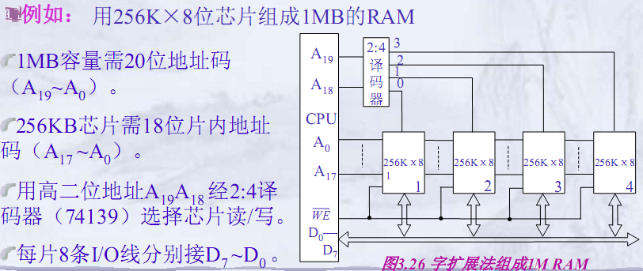
2、字存储容量扩展

Slide 93
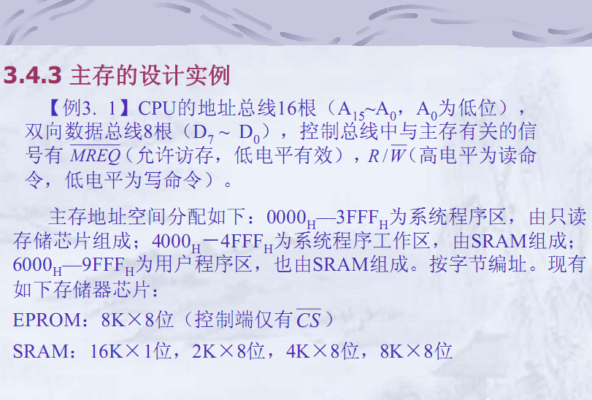

Slide 94
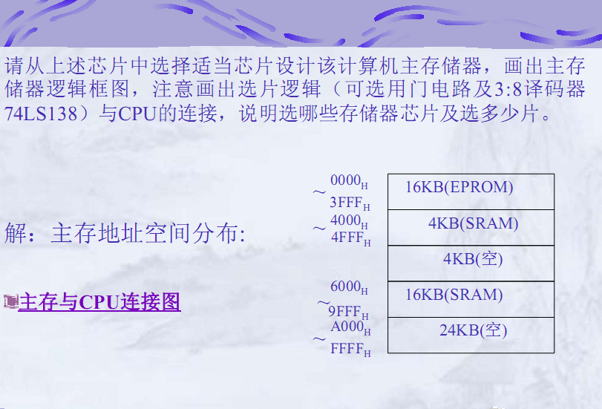

Slide 95
主存地址空间分布
A15 A14 A13 A12 A11 A10 …. A2 A1 A0
0 FFF 0 0 0 0 1 1 …. 1 1 1
0 0 0 1 1 1 …. 1 1 1
0 0 1 0 1 1 …. 1 1 1
3 FFF 0 0 1 1 1 1 …. 1 1 1
4 FFF 0 1 0 0 1 1 …. 1 1 1
5 FFF 0 1 0 1 1 1 …. 1 1 1
Y0
Y1
Y2

Slide 96
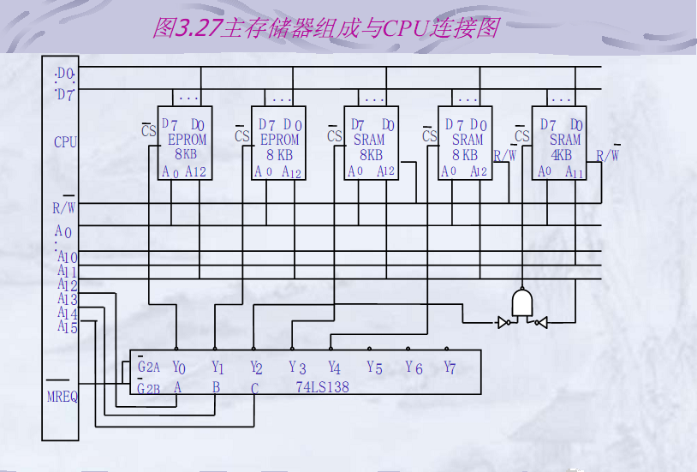

Slide 97
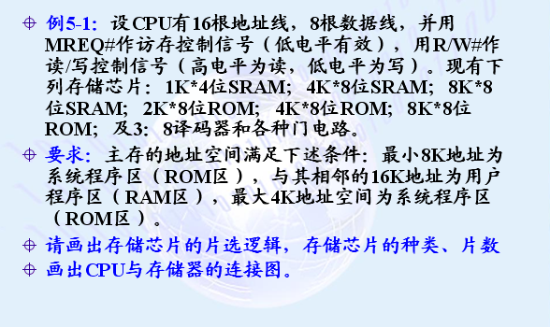

Slide 98
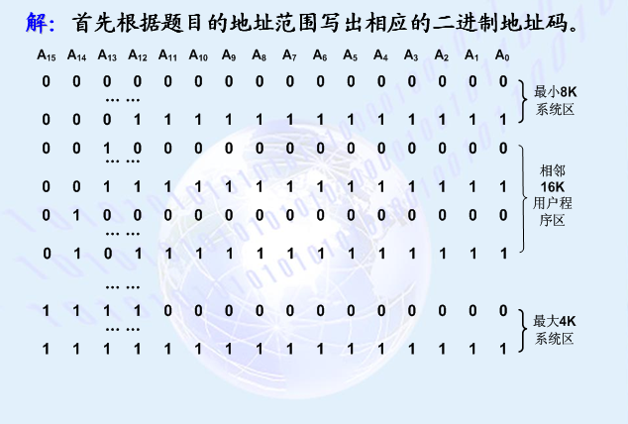

Slide 99
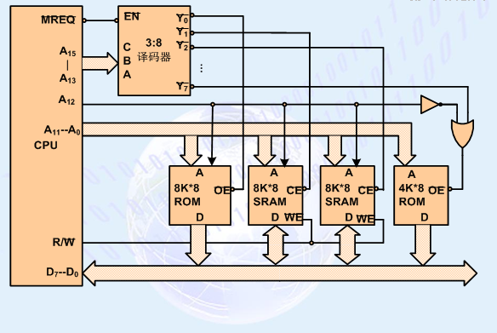

Slide 100
题 3-3(1)：16K*8位的DRAM芯片构成64K*32位存储器
，求该存储器的组成逻辑框图
A0～A13
CS3
CS2
CS1
CS0
8×16K
D24～D31
D16～D23
D8～D15
D0～D7
D0～D31
CS3
CS2
CS1
CS0
2:4 译码器
A14
A15

Slide 101
题 3-7：ROM区域0000H~3FFFH,8K*8位的RAM芯片构成40K*16位的RAM存储区,起始地址6000H,RAM芯片有/CS和/WE控制线，CPU地址总线A15~A0，数据总线D15~D0，控制信号/R/W和/MREQ（访存），求：
（1）地址译码方案
0000H
解： RAM1~5分别由2片8K*8位的
RAM芯片并联而成.
ROM
4000H
空
6000H
RAM1
8000H
RAM2
注： 字长、存储容量与地址空间寻址范围的关系？寻址范围有单位么？
A000H
RAM3
C000H
RAM4
E000H
RAM5
FFFFH

Slide 102
主存地址空间分布
A15 A14 A13 A12 A11 A10 …. A2 A1 A0
0 FFF 0 0 0 0 1 1 …. 1 1 1
0 0 0 1 1 1 …. 1 1 1
0 0 1 0 1 1 …. 1 1 1
3 FFF 0 0 1 1 1 1 …. 1 1 1
4 FFF 0 1 0 0 1 1 …. 1 1 1
5 FFF 0 1 0 1 1 1 …. 1 1 1
6 FFF 0 1 1 0 1 1 …. 1 1 1
7 FFF 0 1 1 1 1 1 …. 1 1 1
8 FFF 1 0 0 0 1 1 …. 1 1 1
9 FFF 1 0 0 1 1 1 …. 1 1 1
Y0
Y1
Y2
Y3
Y4

Slide 103
题 3-7 求：（2）逻辑连接图
A0～A12
CPU
A13
ROM
CS
RAM1
RAM2
RAM3
RAM4
RAM5
CS
D0～D7
WE
D0～D15
R/W
D8～D15
RAM1
RAM2
RAM3
RAM4
RAM5
MREQ
A13
A14
A15
Y0
Y1
Y2
Y3
Y4
Y5
Y6
Y7
MREQ
3:8 译码器
EN
A13
A14
A15

Slide 104
3.5 并行存储器
3.5.1 双端口存储器
3.5.2 多模块交叉存储器

Slide 105
3.5.1 双端口存储器
定义：高速工作的存储器，同一个存储体左右两个端口各自有相互独立的读写控制电路（地址寄存器AR_{L}、AR_{R}和数据寄存器DR_{L} 、DR_{R} ）可以分别进行操作。
AB
AR_{L}
译码器_{L}
存 储 体
译码器_{R}
AR_{R}
AB
DB
DR_{L}
DR_{R}
DB
CB
读写电路_{L}
读写电路_{R}
CB
判别逻辑
图3.28 双端口存储器框图

Slide 106
3.5.2 多模块交叉存储器
1、存储器的模块化组织
15
14
13
0
内存地址
模块号
（1） 顺序方式
M₀
M₁
M₂
M₃
0
16384
32768
49152
模块板容量：16KB，板内地址码 A₁₃~A₀
1
16385
32769
49153
2
16386
32770
49154
…
…
…
…
A₁₅A₁₄ 经译码产生选板信号。
16383
32767
49151
65535
特点：只需要一套电路 （AR，DR和读/写控制）
数据寄存器
DB (8位)
带宽仅为 ，T－存储周期
图3.29 顺序方式

Slide 107
(2)交叉方式
15
2
1
0
内存地址
字
模块号
AB
模m交叉编址（m=2^{n}，n为正整数）
A_{Mj}＝m×i＋j
AR₀
AR₁
AR₂
AR₃
M₀
M₁
M₂
M₃
i＝0，1，…（L－1）是单模块的单元 顺序号；
j＝0，1，…（m－1）是模块的编号。
0
1
2
3
4
5
6
7
…
…
…
…
4i+0
4i+1
4i+2
4i+3
…
…
…
…
特点：①连续的存储单元依次 分布在相邻模块内。
65532
65533
65534
65535
DR₀
DR₁
DR₂
DR₃
②用硬件的冗余换取速度。
DB（8位）
图3.30 交叉方式

Slide 108
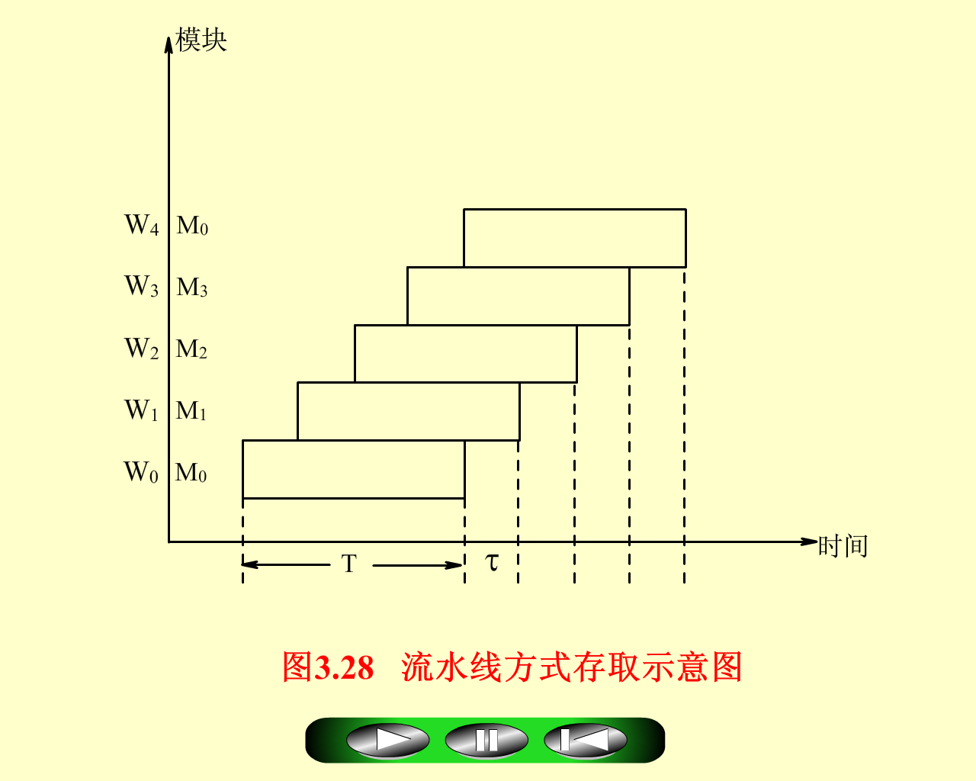
交叉存储器工作原理：流水线执行多个独立读写操作！
(1) 等间隔时间启动
式中：T——存储周期
称为交叉存取度。
交叉存储器要求模块数必须大于或等于m,确保再次启动某模块时,前次操作已完成.

Slide 109
(2)理想情况下，交叉存储器读取m个字所需时间
顺序方式： t₂ ＝
其中，T 为存储周期， τ 总线传送周期。
由于t₁< t₂ ,交叉存储器的带宽确实大大提高了。.

Slide 110
【例4】 设存储器容量为32字，字长64位，模块数m=4，分别用顺序方式和交叉方式进行组织。存储周期=200ns，数据总线宽度为64位，总线传送周期 τ =50ns。问顺序存储器和交叉存储器的带宽各是多少?
【解】 顺序存储器和交叉存储器连续读出m=4个字的信息总量都是：
q＝64位×4＝256位
① 顺序方式和交叉方式读出4个字所需时间分别是
t₁ ＝mT=4×200＝800（ns）
t₂ ＝T+(m－1) τ ＝200＋3×50＝350（ns）
② 顺序方式和交叉方式的带宽分别是
B₁ ＝q/ t₁ ＝256÷（800×10^{－9}）＝32×10⁷ （位/秒）
B₂ ＝q/ t₂ ＝256÷（350×10^{－9}）＝73×10⁷ （位/秒）

Slide 111
3.6.1 cache基本原理
1.cache的功能
cache是介于CPU和主存之间的小容量存储器，存取速度比主存快。它能高速地向CPU提供指令和数据，加快程序的执行速度。它是为了解决CPU和主存之间速度不匹配而采用的一项重要技术。
辅助硬件
CPU
Cache
主存MS
辅存
cache
辅存、主存与Cache的存储层次

Slide 112
题 3-12： 判断题
（2）访问存储器的请求是由CPU发出的
错误,访问存储器的请求可以由CPU或cache发出.
（2）CPU可以直接访问所有存储器
错误,CPU可以直接访问主存(内存),但不能直接
访问辅存(外存).
（3）cache与主存统一编址，即主存空间的某一部
分属于cache.
错误，cache独立编址，与主存空间是映射关系。

Slide 113
Cache的原理图
相联存储器：
cache控制逻辑依据地址判断此字当前是否在 cache中：按内容指定方式 进行寻址。

Slide 114
Cache、主存与CPU的关系
一个块由若干定长字组成的。
当CPU读取主存中一个字时，便发出此字的内存地址到cache和主存。此时cache控制逻辑依据地址判断此字当前是否在 cache中：若是，此字立即传送给CPU；若非，则用主存读周期把此字从主存读出送到CPU，与此同时，把含有这个字的整个数据块从主存读出送到cache中。由始终管理cache使用情况的硬件逻辑电路来实现替换算法。

Slide 115
3.5.2 主存与Cache的地址映射及变换
地址映射:
按某种函数（规则）把主存地址定位到Cache中。
地址变换：
信息按映射关系装入Cache后，CPU访存时，由主存地址变换成Cache地址的过程。
cache的透明性：硬件地址变换, cache近似不存在
把主存和Cache划分成相同大小的若干数据块。
Cache的一个数据块，称为“行”。
主存的一个数据块，称为“块”。

Slide 116
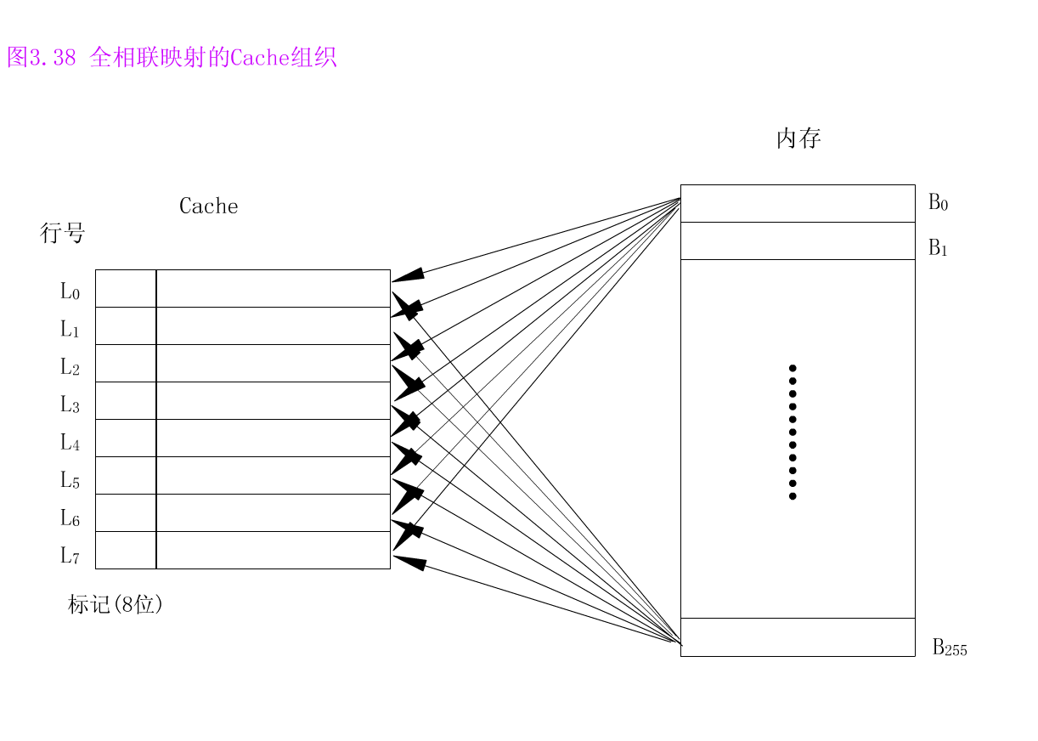
1.全相联映射方式
主存中一个块的地址与块的内容一起存于cache的行中，其中块地址存于cache行的标记部分中。

Slide 117
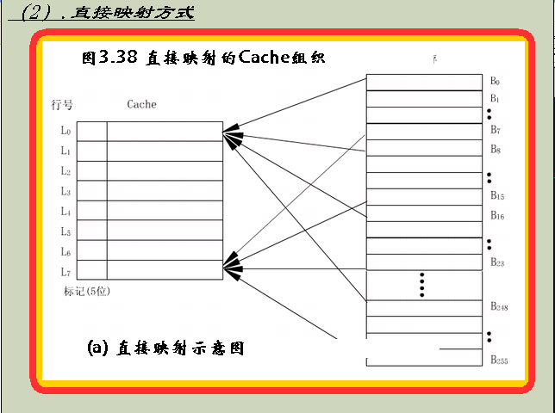
主存块号8位 cache行号3位
00010111 111

Slide 118
3、组相联映射（普遍采用）
主存
块号
B₀
B₀
将Cache划分成u个组，每组v行，组内采用全相联，组间采用直接映射的方式。
m= u×ν
组号 g＝j mod u
组号
Cache
B₁
B₁
B₂
B₂
B₃
B₃
G₀
B₄
B₄
B₅
B₅
G₁
B₆
B₆
B₇
B₇
G₂
……
G₃
B₂₅₂
B₂₅₂
标记(6位)
B₂₅₃
B₂₅₃
B₂₅₄
B₂₅₄
B₂₅₅
B₂₅₅
(a)组相联映射示意图

Slide 119
Cache的读写操作
CPU在读写存储器时，Cache控制逻辑首先要依据地址来判断这个字是否在Cache中，若在Cache中，则称为“命中”；若不在，则称为“不命中”。
针对命中/不命中、读/写操作，Cache的处理是不同的：
读命中：立即从Cache读出送给CPU；
读不命中：通常有两种解决方法：
A）将主存中该字所在的数据块复制到Cache中，然后再把这个字传送给CPU；
B）把此字从主存读出送到CPU，同时，把包含这个字的数据块从主存中读出送到Cache中。

Slide 120
3、Cache的命中率
CPU在Cache中访问到的次数n₁与总的访问次数n的比，称为命中率h。
N_{C}表示Cache完成存取的总次数，N_{M}表示主存完成存取的总次数
不命中率（脱靶率）：1－h

Slide 121
4、有Cache时的CPU访存平均周期t_{a}
若t_{c}表示命中时的cache访问时间，
t_{m}表示未命中时的主存访问时间，
1-h表示未命中率，则cache/主存系统的平均访问时间t_{a}为：
t_{a}=ht_{c}+(1-h)t_{m} （3.5）
式中： t_{c} -- Cache存储周期
t_{m} -- 主存存储周期

Slide 122
设 表示主存慢于cache的倍率, e表示访问效率，
ta 表示平均访问周期, 则有:
式中 ( r=5~10为宜)
为提高访问效率，命中率h越接近1越好，r值以5—10为宜，不宜太大。命中率h与程序的行为、cache的容量、组织方式、块的大小有关。

Slide 123
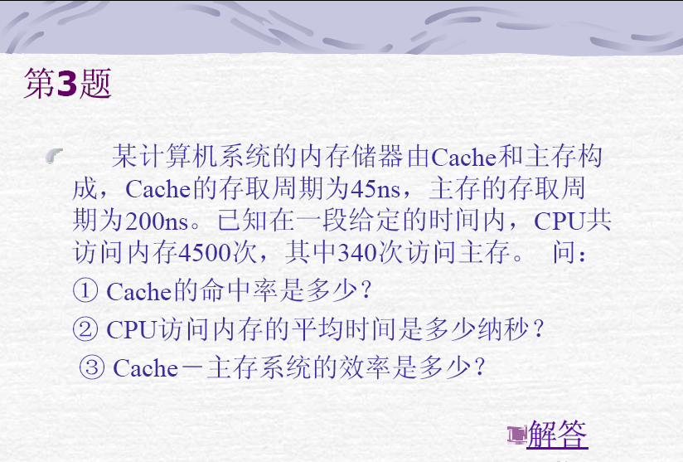

Slide 124
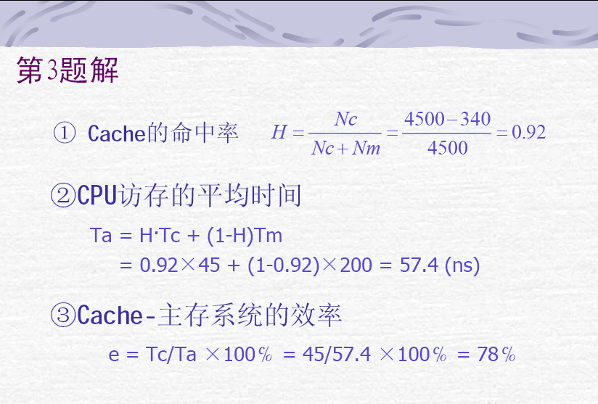

Slide 125
【例5】CPU执行一段程序时，cache完成存取的次数为1900次，主存完成存取的次数为100次，已知cache存取周期为50ns，主存存取周期为250ns，求cache/主存系统的效率和平均访问时间。
【解】
命中率h
主存慢于cache的倍率 r
访问效率e
平均周期ta

Slide 126
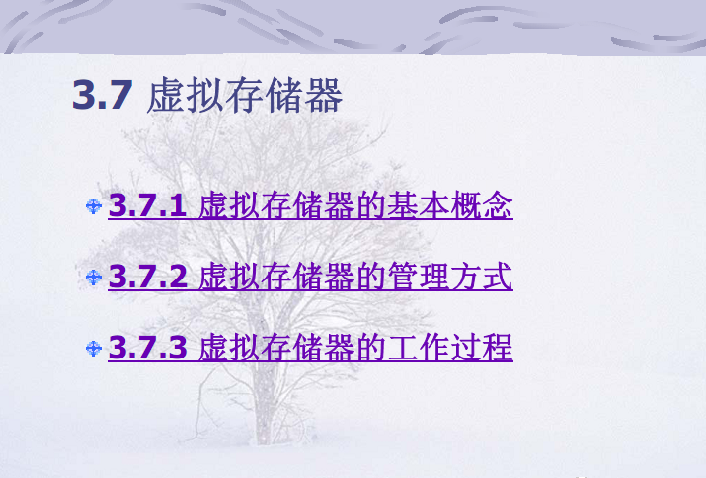

Slide 127
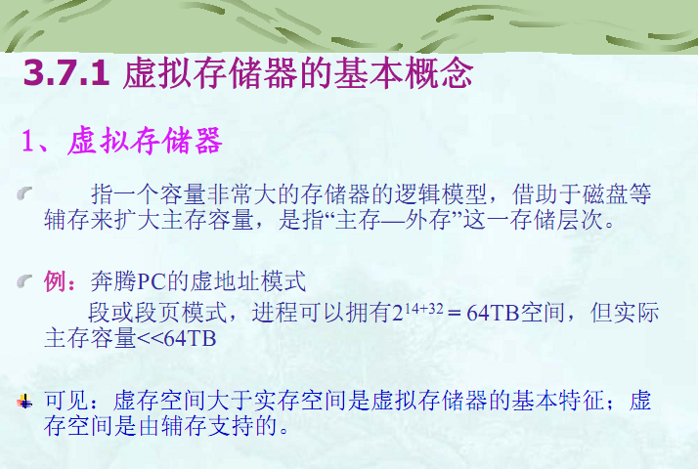

Slide 128
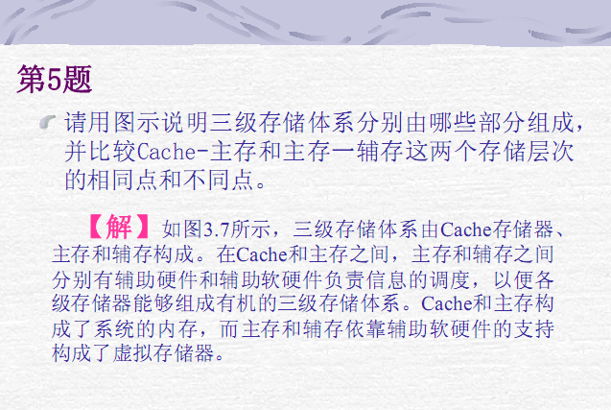

Slide 129
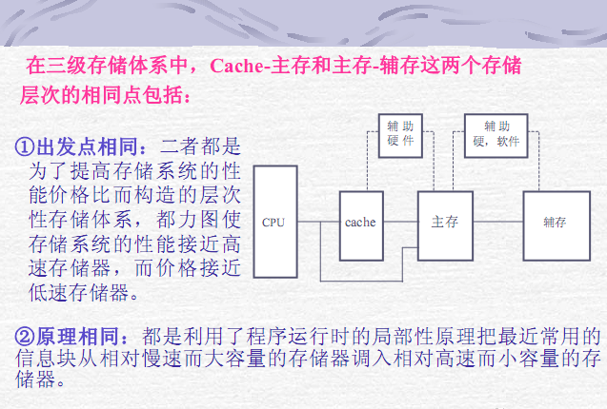

Slide 130
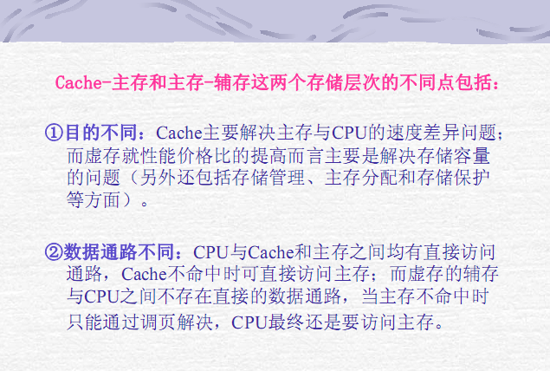

Slide 131
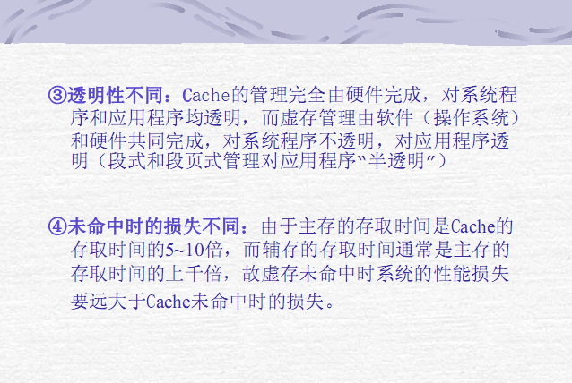

Slide 132
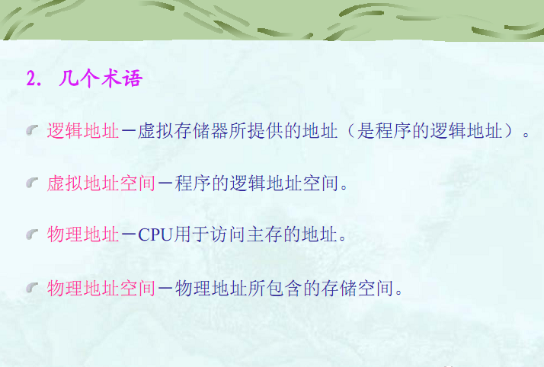

Slide 133
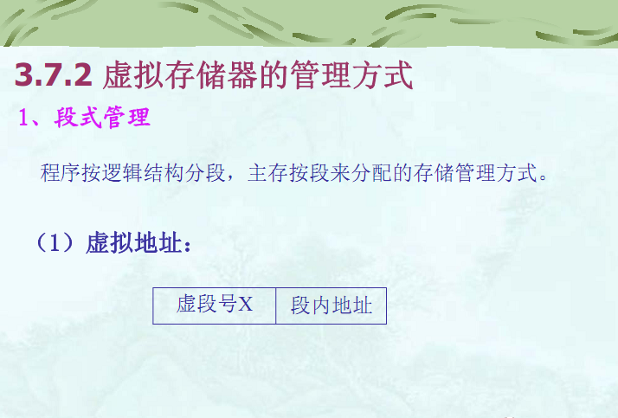

Slide 134
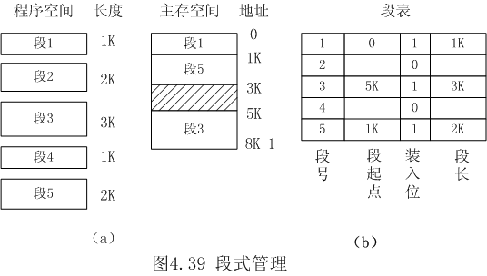
虚实地址的变换过程（段式）

Slide 135
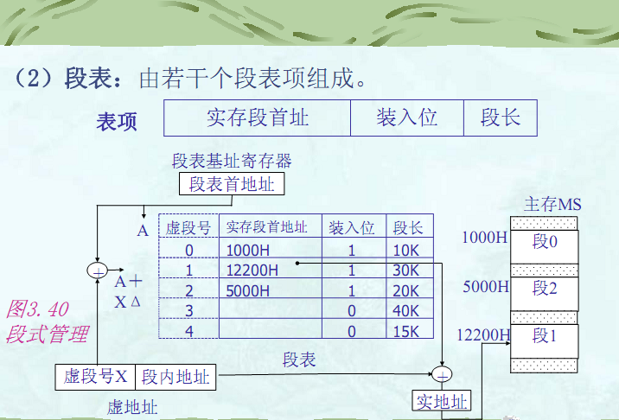

Slide 136
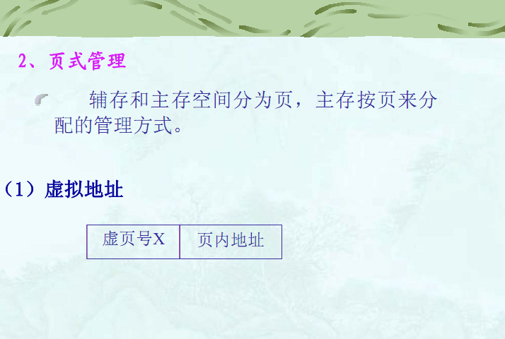

Slide 137
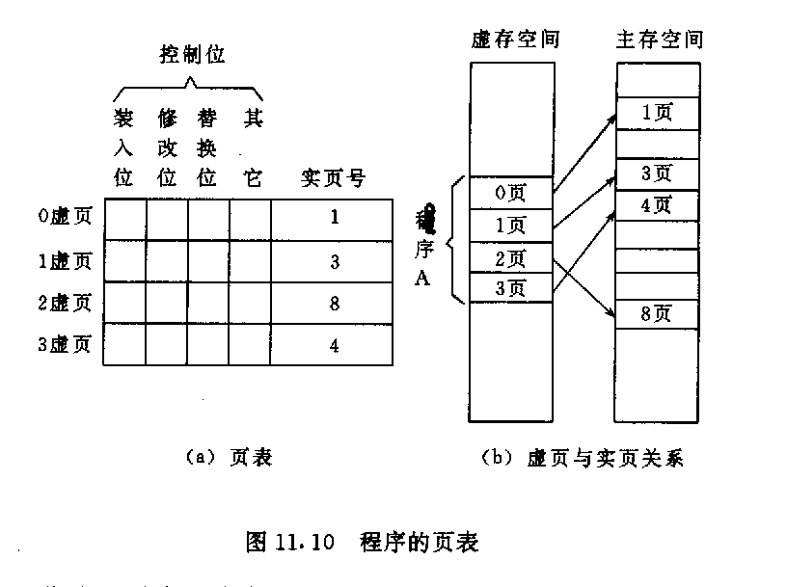
虚实地址的变换过程（页式）

Slide 138
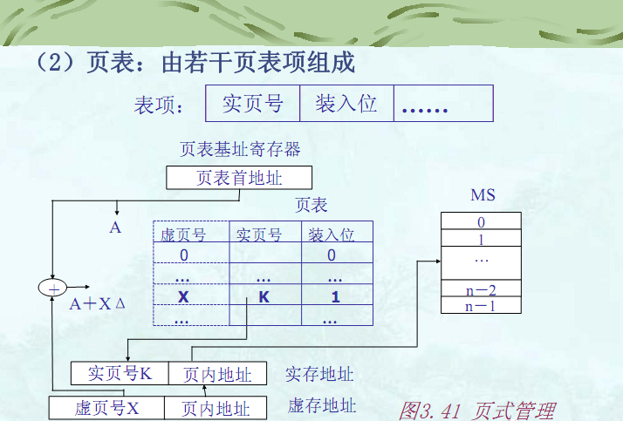

Slide 139
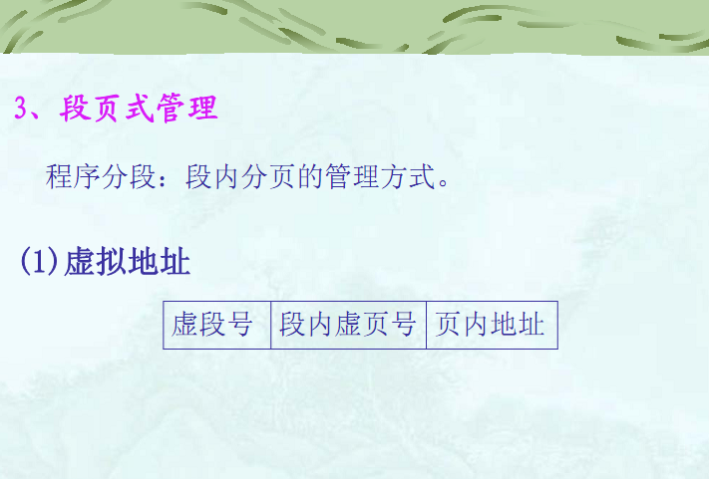

Slide 140
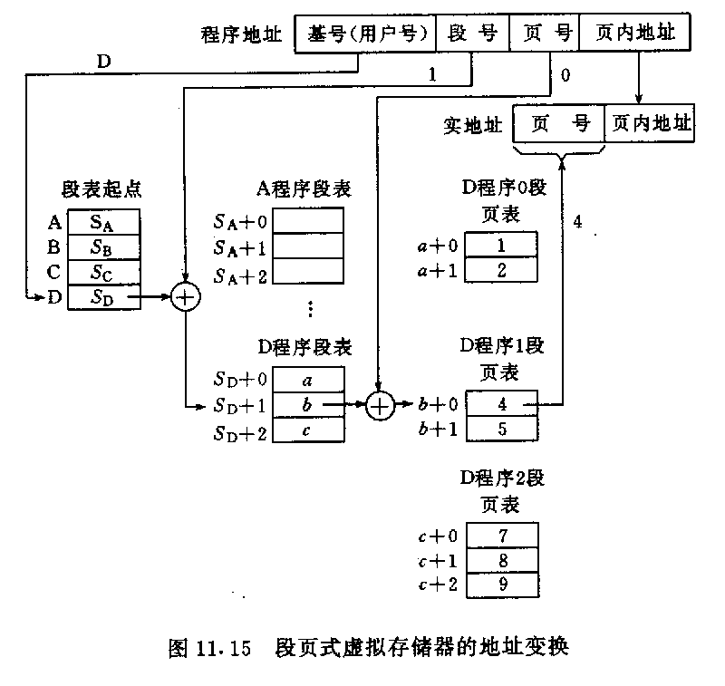
虚实地址的变换过程（段页式）

Slide 141
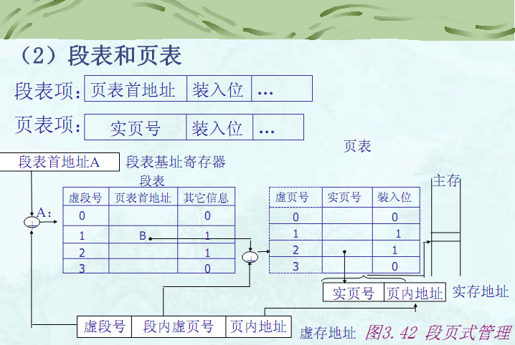

Slide 142
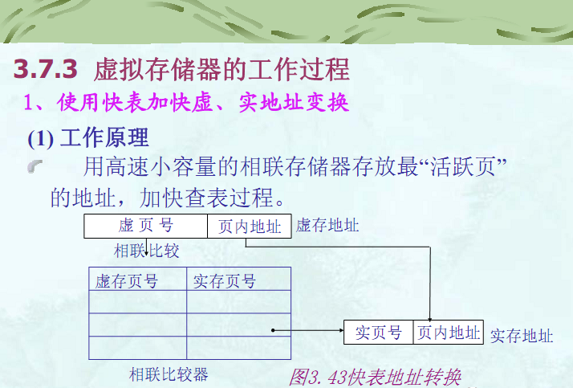

Slide 143
转换后援缓冲器(TLB)/快表
由于页表通常在主存中，因而即使逻辑页已经在主存中，也至少要访问两次物理存储器才能实现一次访存，这将使虚拟存储器的存取时间加倍。为了避免对主存访问次数的增多，可以对页表本身实行二级缓存，把页表中的最活跃的部分存放在高速存储器中，组成快表。这个专用于页表缓存的高速存储部件通常称为转换后援缓冲器(TLB)。 保存在主存中的完整页表则称为慢表。

Slide 144
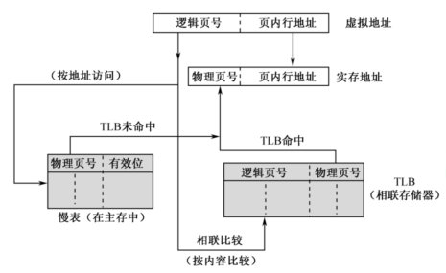
转换后援缓冲器(TLB)/快表

Slide 145
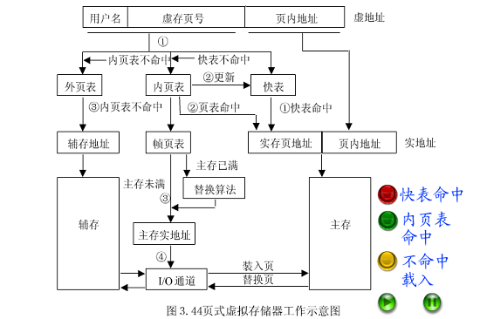

Slide 146
题9 cache访问时间为15ns，如果被访单元在主存中，需要用60ns时间将其装入cache,然后再访问。若被访单元不在主存中，则需要10ms时间将其读入主存，再装入cache访问。若cache命中率为90%，主存命中率为60%，求该系统访问一个字的平均时间。
解：
被访问字在cache中概率：0.9
不在cache中在主存中的概率：(1-0.9)*0.6=0.06
不在cache也不在主存的概率：1-0.9-0.06=0.04
故该系统中访问一个字的平均时间：
15*0.9+(15+60)*0.06+(15+60+10M)*0.04
= 400021 ns

Slide 147
例：设某虚存有如下快表放在相联存储器中，其容量为8个存储单元，问：按如下三个虚拟地址访问主存，主存的实际地址码是多少？（设地址均为16进制）
解：(1)80000H+0324H=80324H
(2)96000H+0128H=96128H
(3)去主存中查找

Slide 148
题11.在一个分页虚存系统中,用户虚地址空间为32页,页长1KB,主存物理空间为16KB,已知用户程序有10页长,若虚页0、1、2、3已经分别调入到主存8、7、4、10页中，请问虚地址0AC5和1AC5对应的物理地址是多少？
虚地址长度：5+10=15位
实地址长度：14位（16KB）
虚地址 0AC5(H)= 00010 1011000101
虚页2，对应实页4，对应的实地址：
0100 1011000101 即12C5(H)
虚地址 1AC5(H)= 00110 1011000101
虚页6，无对应实页，发生页面中断：

